Slide 1

도면해석 자동화
인공지능 융합학과 2021137675 서승훈
로봇공학과 2018043381 이지화
Copyrightⓒ. Saebyeol Yu. All Rights Reserved.

Slide 2
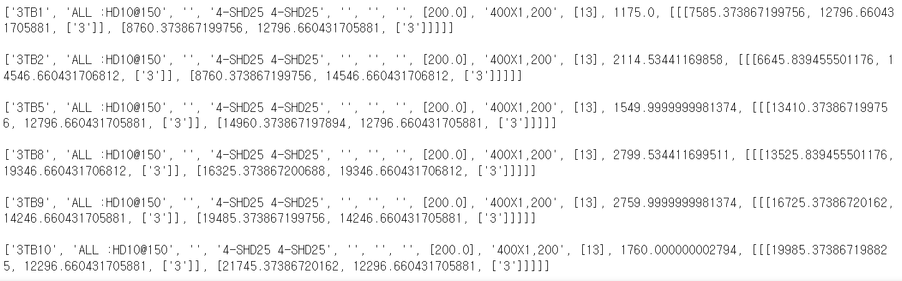
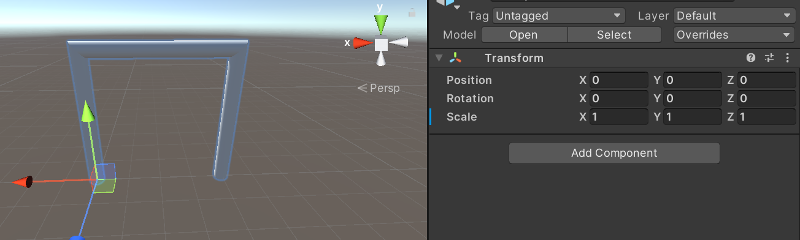
1-3.
늑근 모델의 파라미터 : W, H, D
W = Scale(x)
H = Scale(y)
D = Scale(x, z)

Slide 3
1-4.
2D to 3D 논문 탐색
1. 우리 생각대로 라면…. 나머지 스펙은 같고, 다음과 같이 굵기가 다른걸 여러 개 만든다.
Default
W = 100
H = 100
D = 10
Default
W = 100
H = 100
D = 13
2.해석 결과를 읽어와서, D값에 따른 해당굵기의 모델을
호출하고 , 해석결과의 W, H값을 토대로, 사이즈를 조
정한다. Ex) D = 10이면, Stirrup _10모델 호출
W = Scale(x)
H = Scale(y)
D = Scale(x, z)

Slide 4
1-4.
2D to 3D 논문 탐색
문제는! 높이는 독립변수이기 때문에 상관 없지만, 굵기를 유
지한채로, W값만 조정할 수 있는가? 그게 문제다!
Default
W = 100
H = 100
D = 10
인 모델을 불러와서….
Default
W = 800
H = 600
D = 10
을 어떻게 만드느냐?
W = Scale(x)
H = Scale(y)
D = Scale(x, z)

Slide 5
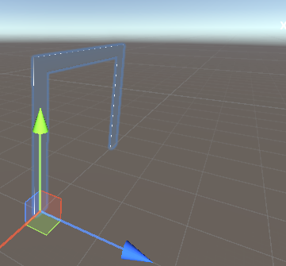
1-4.
2D to 3D 논문 탐색
Default
W = 100
H = 100
D = 10
인 모델을 불러와서….
W = 800
H = 600
D = 10
을 어떻게 만드느냐?
W_Scale을 (8, 6, 1)로 주었다.
우측 그림처럼, 단면이 엄청 납작한
타원형태가 만들어진다.

Slide 6
1-6.
요약 및 결론
2D to 3D 기술은 현재, CAD 설계자를 위한 Tool 위주로 구현되어 있음,
(당연히 Tool이기 때문에 분신(Avatar)가 접속하여, 소통하는 Metaverse 기능이 부재
Urbanbase의 Autosketch가 비슷하게 구현하긴했으나, 여러 접속자가 한 공간안에 있는것이 아닌, 개별공간에서 마음대로 집을 커스터마이징 할 수 있도록 한것이며, 범위도, 완성된 집을 둘러보는것이지, 철골단위의 공사현장을 둘러보는 형태가 아님)
2. Metaverse의 경우, 3D Tool을 이용해, 수작업으로 환경을 구성한 후, 그곳에다가 여러 물리 Engine들을 얹어놓은 형태
(3D 형태의 Metaverse 공간은 3D Tool을 사용해서 제작하지, 2D로 구현하지 않음),

Slide 7
1-6.
요약 및 결론
3. BIM이 출현한 지 오래되었음에도, 건설계에서는 다음과 같은 이유로 3D CAD 사용을 기피한다고 함
1. License가 비싸다.
2. 3D CAD를 다시 배워야하는것에 대해, 기사들의 입장이 부정적이다.
3. BIM을 사용하려면, 고사양의 컴퓨터가 필요하다.
- 따라서, 아직까지도 많은 건축기사들이 2D CAD를 사용하고 있으며, 대부분의 구조평면도는 2D 데이터로 구성되어있음

Slide 8
1-6.
요약 및 결론
1. 2D 도면 데이터를 사용해서, 3D화로 구현된 Metaverse 공간 상에서 사용자가 원하는 단위로,

